Slide 1
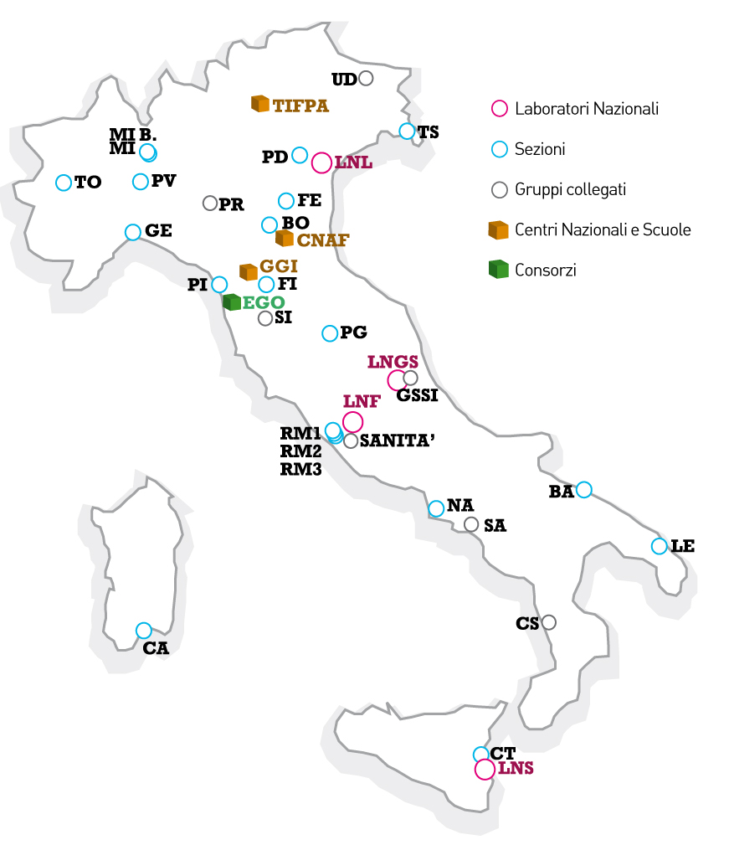
Smart Working
LNF – 21-22/03/2018

Slide 2
Smart Working
Gruppo di lavoro:
Domenico Riondino (RM3)
Elena Amadei (BO)
Patrizia Belluomo (CT)
Alessandro Cavalli (CNAF)
Elsa Fontanella (TO)
Roberto Gomezel (TS)
Margherita Pezzini (LNGS)
Sabina Pellizzoni (RM1)
Pier Paolo Ricci (CNAF)
Stefano Serra (BO)
LNF – 21-22/03/2018

Slide 3
Smart Working
Il gruppo ha preparato un documento nel quale sono stati inglobate
tutte le problematiche e gli articoli di legge collegati.
Questo documento verrà consegnato all'ente e alle OO.SS.
Segue un'analisi dettagliata degli articoli all'interno.
LNF – 21-22/03/2018

Slide 4
Smart Working
Art.1 - Ambito di applicazione e Fonti normative
dell’art. 14 della Legge 124/2015
dell’art. 18, comma 3, della Legge 81/2017 del 22 maggio 2017
Direttiva del Pres. del Cons. dei Ministri del 1 giugno 2017, n. 3/2017
L’accordo sullo Smart Working si applica al personale che svolge la propria prestazione nell'ambito di un rapporto di lavoro subordinato a tempo indeterminato e determinato con l'INFN.
LNF – 21-22/03/2018

Slide 5
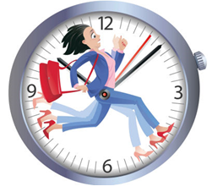
Smart Working
Art.2 - Finalità e obiettivi del Smart Working
efficienza e produttività;
tutela dell’ambiente;
miglioramento della qualità delle condizioni di vita;
migliore gestione dei tempi di vita e di lavoro.
LNF – 21-22/03/2018

Slide 6
Smart Working
Art.3 - Natura e disciplina del rapporto di S.W.
Accordo individuale
diversa forma di modalità di esecuzione della prestazione lavorativa;
prevede lo svolgimento dell’attività lavorativa, in parte anche al di fuori della propria sede di lavoro, nelle normali fasce orarie;
comporterà una condotta informata ai principi di correttezza, riservatezza, diligenza, disciplina;
l’obbligo di essere reperibile nelle eventuali fasce orarie stabilite.
LNF – 21-22/03/2018

Slide 7
Smart Working
Art.4 - Attivazione del contratto di Smart Working
Domanda al Direttore della sua Unità Operativa entro il giorno 15 del mese precedente;
forma determinata o indeterminata;
inviare il contratto all’ufficio del Personale dell’unità operativa per la predisposizione del testo dell’accordo individuale da sottoscrivere;
accedono allo S. W. i dipendenti assunti a tempo indeterminato e determinato con un’anzianità aziendale di almeno 6 mesi.
LNF – 21-22/03/2018

Slide 8
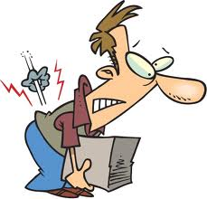
Smart Working
Art.4 - Attivazione del contratto di Smart Working
Comma 9
Il lavoratore ha diritto alla tutela contro gli infortuni sul lavoro occorsi durante il normale percorso di andata e ritorno dal luogo di abitazione a quello prescelto per lo svolgimento della prestazione lavorativa all'esterno dei locali aziendali.
Art.2 decreto del Presidente della Repubblica 30 giugno 1965, n. 1124
LNF – 21-22/03/2018

Slide 9
Smart Working
Art.5 - Revocabilità del contratto di Smart Working
disdettato su richiesta di una delle due parti con un preavviso di almeno 30 giorni;
motivate ragioni di urgenza la durata del preavviso si intenderà ridotta a 15 giorni;
presenza di un giustificato motivo, ciascuno dei contraenti può recedere prima della scadenza del termine.
LNF – 21-22/03/2018

Slide 10
Smart Working
Art.6 - Aspetti organizzativi e di sicurezza per lo S. W.
L’Ente garantirà tutte le misure ed azioni dirette a tutelare la salute, nel quadro degli obblighi di legge e di contratto;
fornirà adeguata informazione annuale.
LNF – 21-22/03/2018

Slide 11
Smart Working
Art.8 - Verifica della prestazione di Smart Working
Il Direttore della Struttura di appartenenza è responsabile della verifica della prestazione di Smart Working
LNF – 21-22/03/2018

Slide 12
Smart Working
Art.9 - Obblighi dell’Amministrazione/Struttura
Il lavoratore in modalità Smart Working fruisce degli stessi diritti ed è soggetto agli stessi doveri;
stesso diritto di accesso alle parti accessorie;
obbligo di applicare correttamente le direttive aziendali, di utilizzare le apparecchiature in conformità con le istruzioni ricevute e di prendersi cura della propria salute e sicurezza durante lo svolgimento dell’attività lavorativa.
LNF – 21-22/03/2018

Slide 13
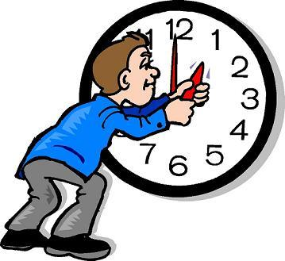
Smart Working
Art.7 - Orario di lavoro dello Smart Working
svolgimento delle attività nel rispetto di quanto previsto dall’accordo decentrato, e all’interno di eventuali fasce di orario;
Non è previsto lo svolgimento di lavoro notturno nonché di lavoro festivo; non è prevista l’effettuazione di lavoro straordinario;
utilizzare ferie e permessi disciplinati dalla legge;
I giorni di lavoro a distanza saranno giustificati attraverso l’inserimento da parte del lavoratore dell’apposita causale sul portale presenze;
Sarà erogato il buono pasto, secondo le norme contrattuali vigenti.
LNF – 21-22/03/2018

Slide 14
Smart Working
Art.10 - Norme transitorie e finali
I contratti di Smart Working in corso continueranno a spiegare i propri effetti sino alla naturale scadenza;
potranno in ogni caso essere prorogati dal Direttore con motivato provvedimento, secondo le modalità previste dai rispettivi contratti.
LNF – 21-22/03/2018

Slide 15
Smart Working
Grazie
LNF – 21-22/03/2018

